Slide 1

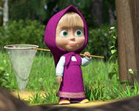
Путешествие Машеньки в страну клавиатуры

Slide 2
Цель урока:
формирования устойчивого познавательного интереса к обучению;
формирования бережного отношения к технике.
.
осуществления контроля умений и навыков работы с мышью и клавиатурой при работе за компьютером;
развития умения работать с обучающими и развивающими компьютерными программами для начальных классов;
формирования логического и алгоритмического мышления младших школьников;

Slide 3
ПЛАН УРОКА:
Виды клавиатур
И
История
4
Подведение итогов
Рефлексия
Работа за компьютером
3
1
Группы клавиш
Работа в группе
2

Slide 4
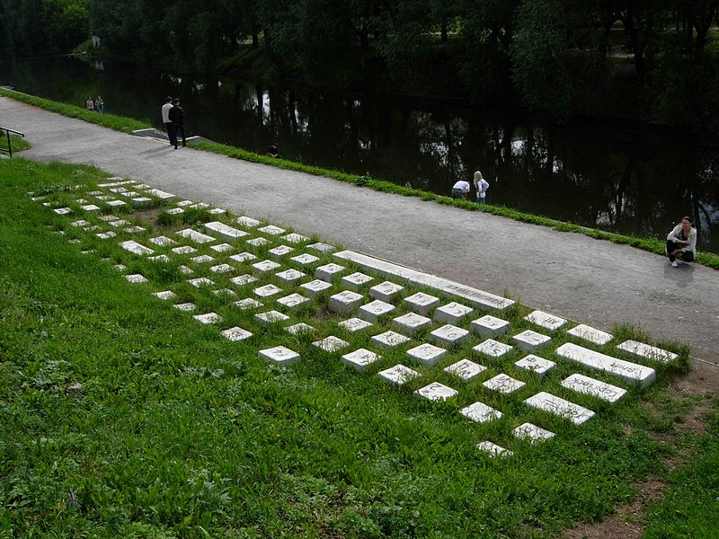
Самая большая клавиатура
Скульптор Анатолий Вяткин
г. Екатеринбург
Фотография
Из бетона
104 клавиш
вес от 100 до 500 кг
Площадь 16 на 4 м
Набережная реки Исеть
Notes:
Content Layouts

Slide 5
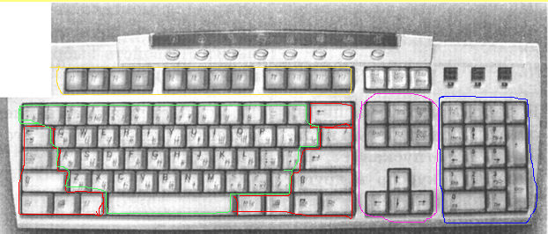
Группы клавиш

Slide 6

ЗАДАНИЯ 2 и 3
Работа в группах
1.Прочти поговорку
2.Найди клавиши
3.Прочти фразу
Работа за компьютером
Физкультурная минутка
1.Найди слова
2.Набери текст

Slide 7
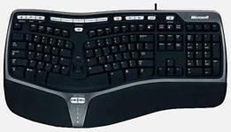
ВИДЫ КЛАВИАТУР

Slide 8
Рефлексия
Руки вверх
Стоим на месте
Присядем
ДА
Не очень
НЕТ

Slide 9

До новых встреч!

